Slide 1


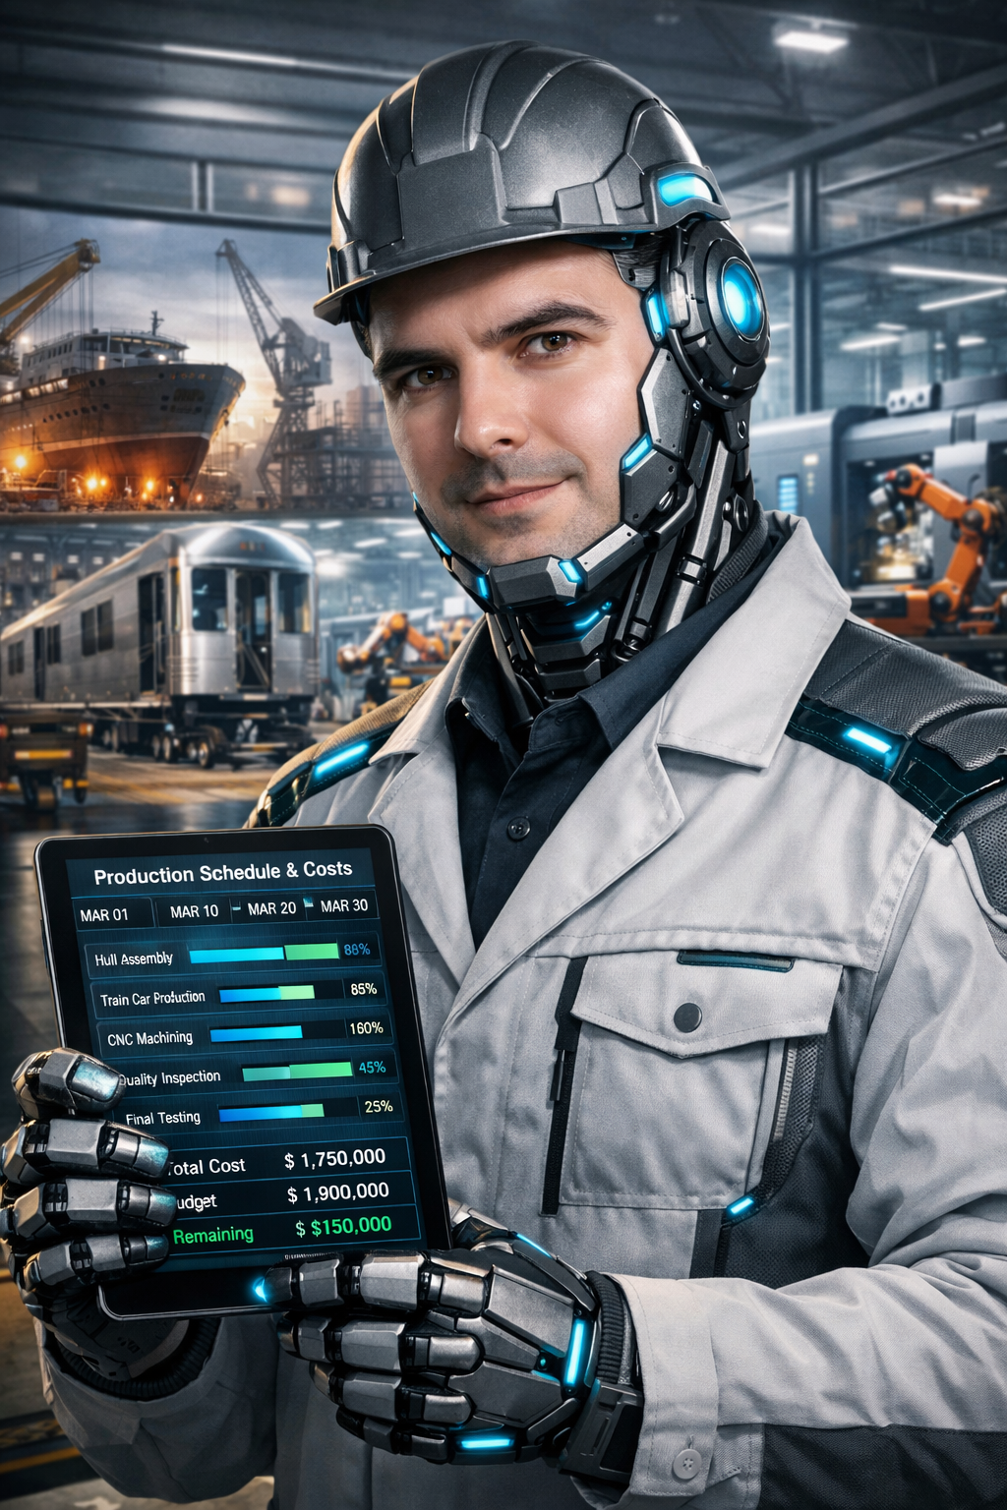



www.ensrobotics.com
Kurumsal Proje Yöneticisi
Enes
Ar-Ge Yöneticisi
Enes
Tersane, Vagon, Makina Üreticisi Enes
Şantiye Yöneticisi Enes
eNS Proje Modülü
Salih DÜZEL · 0 533 170 73 48 · salihduzel@ensrobotics.com

Slide 2
Proje Planlama & Gantt
Projelerinizi oluşturun, görevleri atanıp zaman çizelgesinde planlayın. Bağımlılıklar ve kilometre taşları ile tam kontrol.
Maliyet Yönetimi
İşçilik, malzeme, ekipman ve genel giderleri görev bazlı takip edin. Bütçe ile gerçekleşen maliyeti anlık karşılaştırın.
ERP Entegreli
Proje Yönetim Modülü
Teknik Çizim & Malzeme
Teknik çizimlerinizi yükleyin, otomatik olarak malzeme listeleri oluşturun. Çizimden üretime kesintisiz veri akışı.
Servis Formu & Kapatma
Her görevi servis formu ile kapatın. Kullanılan malzeme, ekip, ekipman ve giderleri kayıt altına alın.
Planlama, maliyet takibi, teknik çizim yönetimi ve servis formlarını tek platformda birleştiren kapsamlı proje yönetim çözümü.
KULLANIM ALANLARI
● Tersane & Gemi İnşa
● Vagon & Makine İmalatı
● İnşaat & Şantiye Yönetimi
● Ar-Ge Projeleri
Dashboard & Analitik
Bütçe, gerçekleşen maliyet, tamamlanma oranı ve görev dağılımını grafiklerle anlık izleyin.
Kârlılık & Raporlama
Gelir-gider dengesini, proje kârlılığını ve maliyet dağılımını detaylı raporlarla görüntüleyin.
AVANTAJLAR
✔ Tek lisans, sınırsız personel
✔ Hata düzeltme her zaman ücretsiz
✔ Genel geliştirme talepleri ücretsiz
✔ ERP modülleri ile tam entegrasyon
✔ Kişi bazlı işlem loglama
MS Project & Jira alternatifi — ERP ile tam entegre — Web tabanlı — Herşey tek platformda
e-Fatura · Stok · Muhasebe · Maliyet · Satış · Alış · Finans · Arşiv
Salih DÜZEL · 0 533 170 73 48 · salihduzel@ensrobotics.com · www.ensrobotics.com

Slide 3
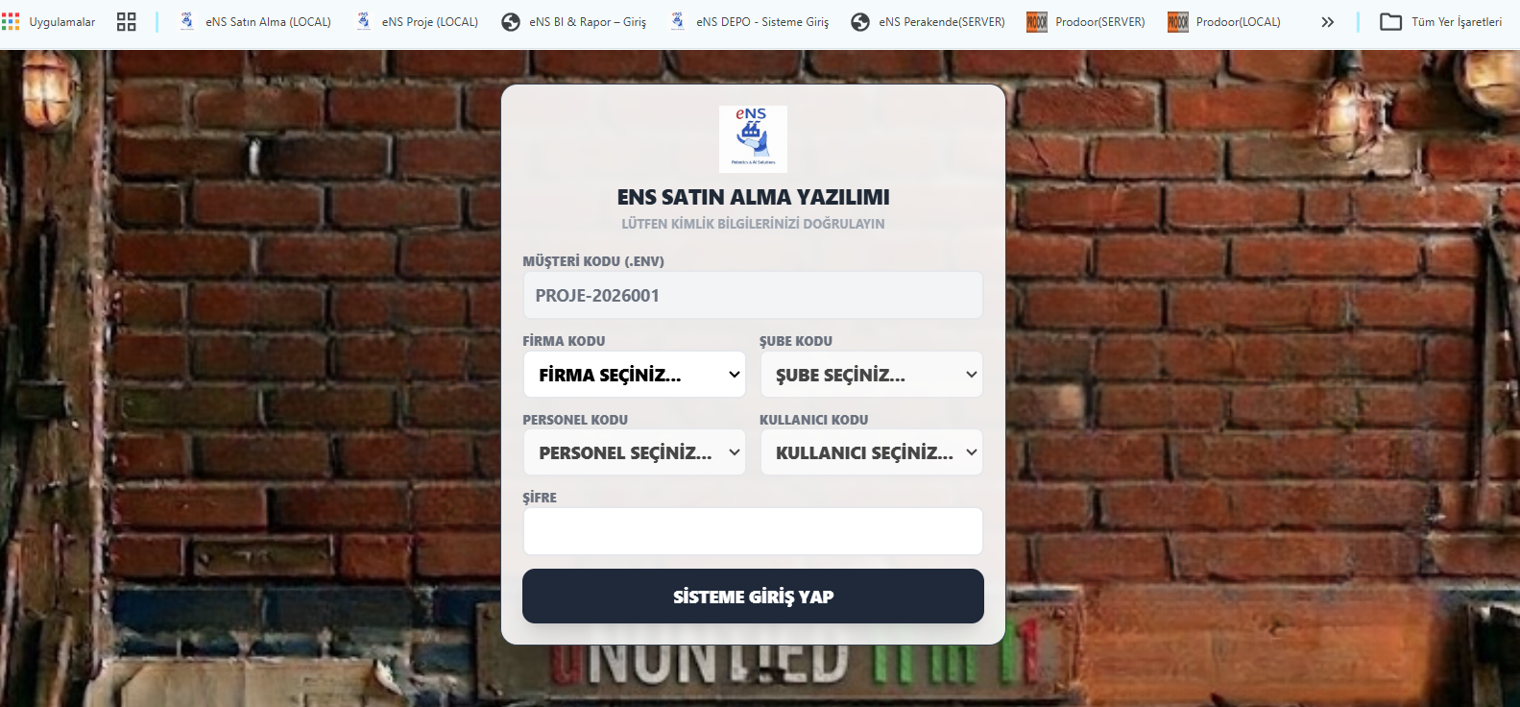
Kullanıcı ≠ Personel
hER tUĞLA bİR dENEYİM, hER sATIR bİR çÖZÜM.
ISL001
Lisans kontrolü ve personel takibi ayrı çalışır — işlem şeffaflığı tam sağlanır.
Tek lisans, sınırsız
personel takibi.
5 kullanıcı lisansı, 1000 personel
Aktif oturum sayısı lisansla sınırlıdır,
ancak sisteme tanımlı personel sayısı
sınırsızdır.
Kim sattı, kim tahsil etti?
Her işlem personel bazlı loglanır.
Hesap kapatmada kimin ne yaptığı
net görünür.
Log karışıklığına son
Online aktif kullanıcı sayısı anlık
izlenir,
yetkisiz erişim engellenir.
www.ensrobotics.com
Salih DÜZEL · 0 533 170 73 48 · salihduzel@ensrobotics.com

Slide 4
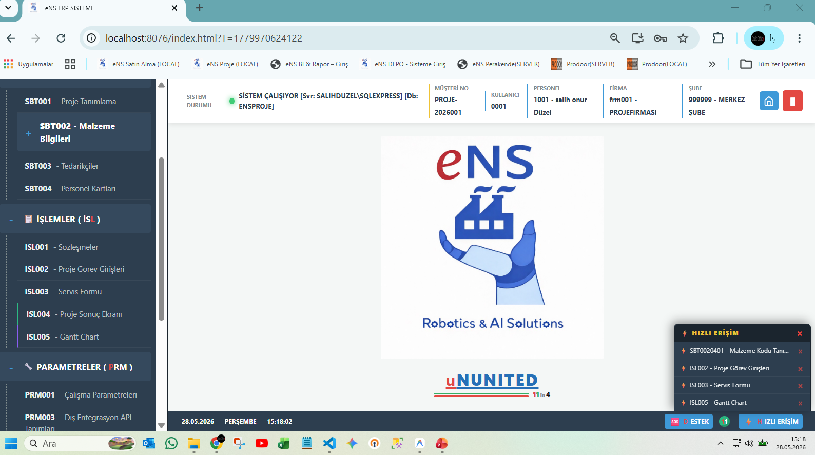
Ana Menü & Modül Yapısı
hER tUĞLA bİR dENEYİM, hER sATIR bİR çÖZÜM.
Proje modülünün ana ekranı: tanımlar, işlemler ve parametre menüleri ile hızlı erişim paneli.
Salih DÜZEL · 0 533 170 73 48 · salihduzel@ensrobotics.com

Slide 5
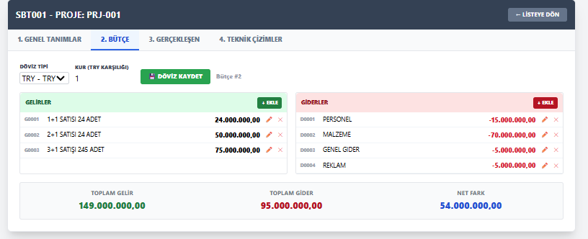
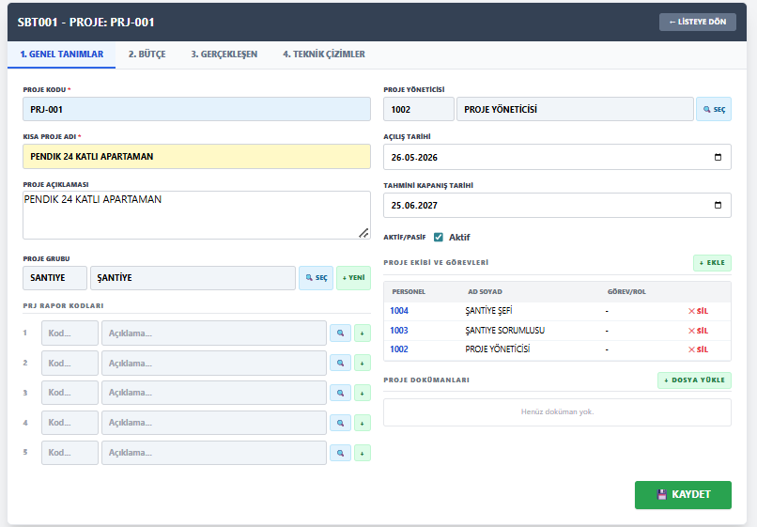
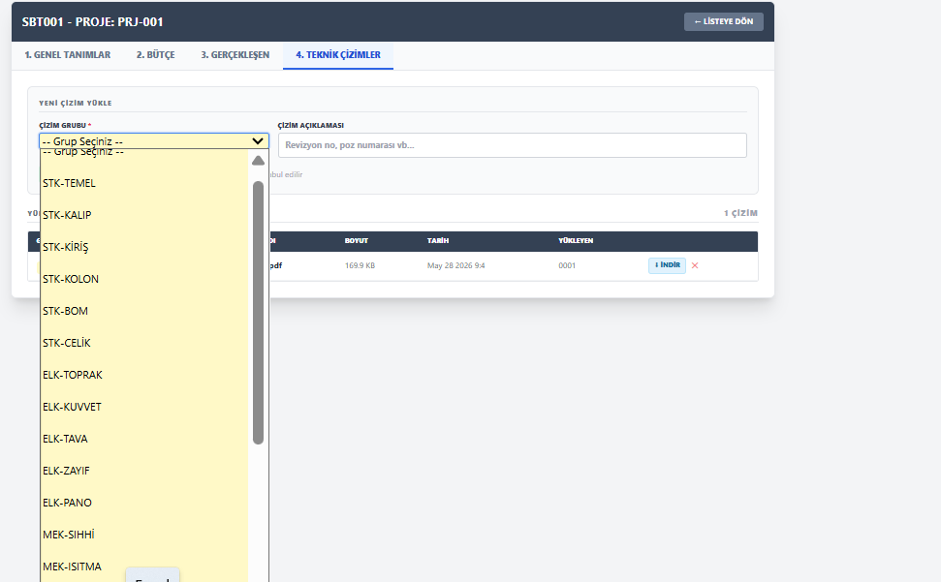
Proje Tanımlama & Bütçe
hER tUĞLA bİR dENEYİM, hER sATIR bİR çÖZÜM.
Proje oluşturma, bütçe planlama ve teknik çizim yönetimi tek ekrandan yapılır.
Salih DÜZEL · 0 533 170 73 48 · salihduzel@ensrobotics.com

Slide 6
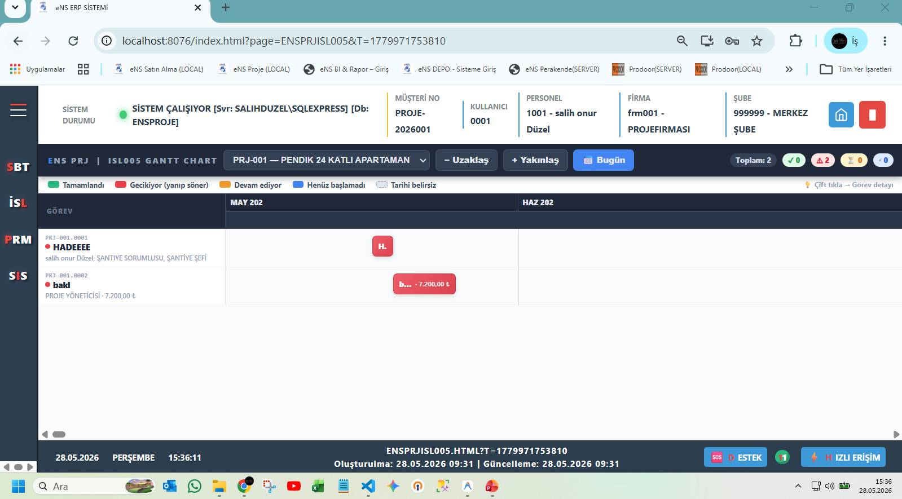
Gantt Chart & Zaman Çizelgesi
hER tUĞLA bİR dENEYİM, hER sATIR bİR çÖZÜM.
Görevler zaman çizelgesinde planlanır; bağımlılıklar ve kilometre taşları takip edilir.
Salih DÜZEL · 0 533 170 73 48 · salihduzel@ensrobotics.com

Slide 7
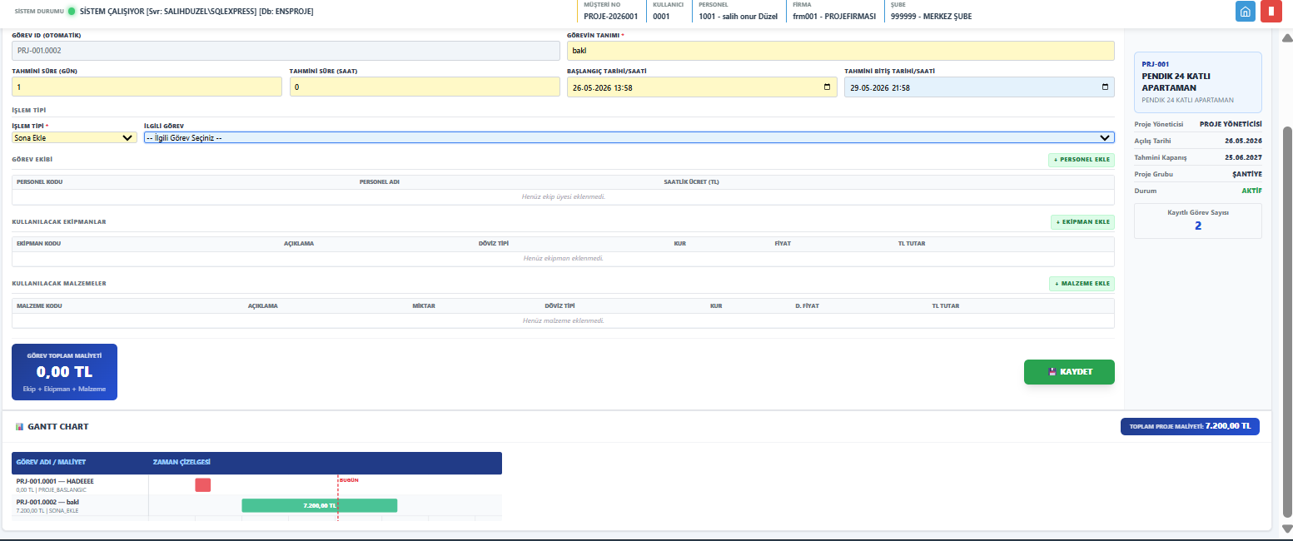
Servis Formu Detay
hER tUĞLA bİR dENEYİM, hER sATIR bİR çÖZÜM.
Görev bazlı iş takibi: ekip, malzeme, ekipman ve gider girişleri tek formda toplanır.
Salih DÜZEL · 0 533 170 73 48 · salihduzel@ensrobotics.com

Slide 8
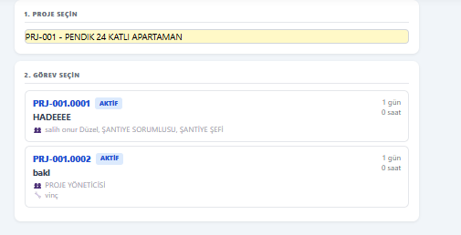
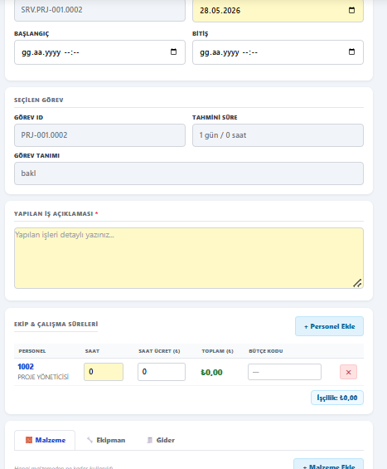
Servis Formu İş Akışı
hER tUĞLA bİR dENEYİM, hER sATIR bİR çÖZÜM.
Proje ve görev seçimi sonrası servis formu otomatik oluşturulur.
Salih DÜZEL · 0 533 170 73 48 · salihduzel@ensrobotics.com

Slide 9
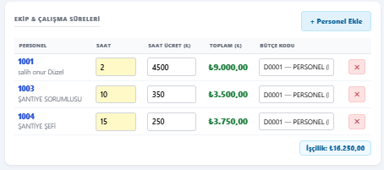
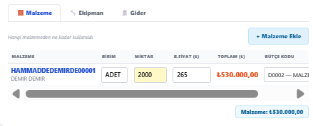
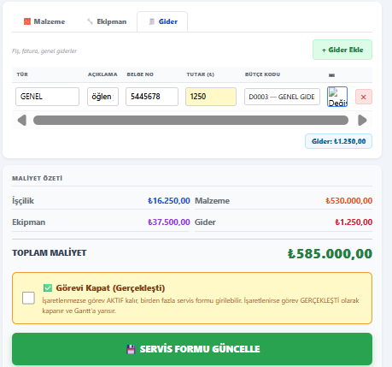
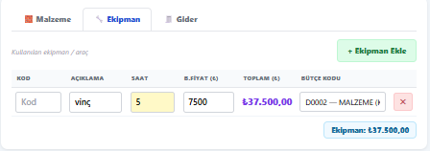
Maliyet Girişi & Görev Kapatma
hER tUĞLA bİR dENEYİM, hER sATIR bİR çÖZÜM.
İşçilik, malzeme, ekipman ve genel giderler kaydedilir; görev kapatıldığında Gantt güncellenir.
Salih DÜZEL · 0 533 170 73 48 · salihduzel@ensrobotics.com

Slide 10
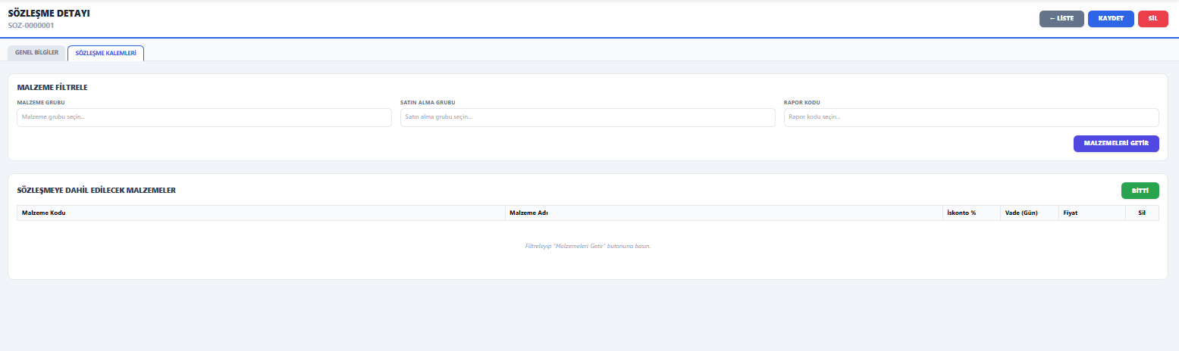
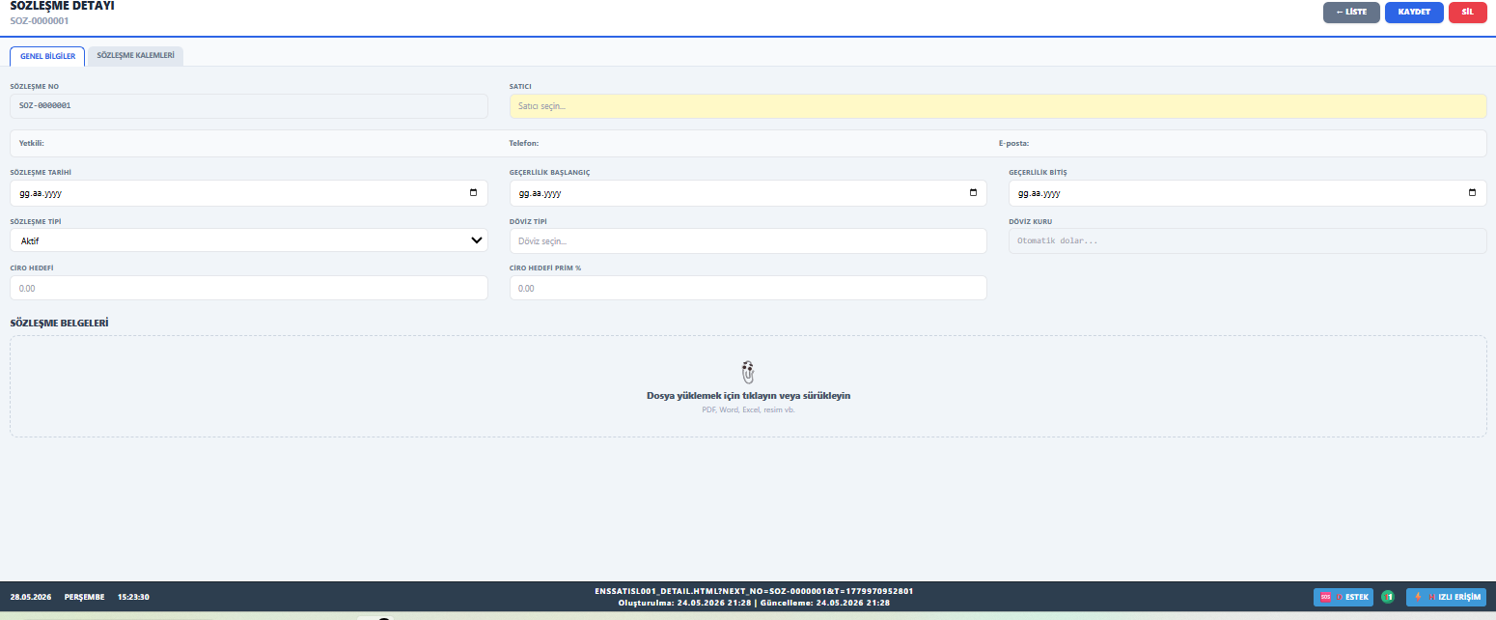
Çalışma Parametreleri & Raporlama
hER tUĞLA bİR dENEYİM, hER sATIR bİR çÖZÜM.
Proje çalışma parametreleri ve görüşme raporları ile süreç takibi sağlanır.
Salih DÜZEL · 0 533 170 73 48 · salihduzel@ensrobotics.com

Slide 11
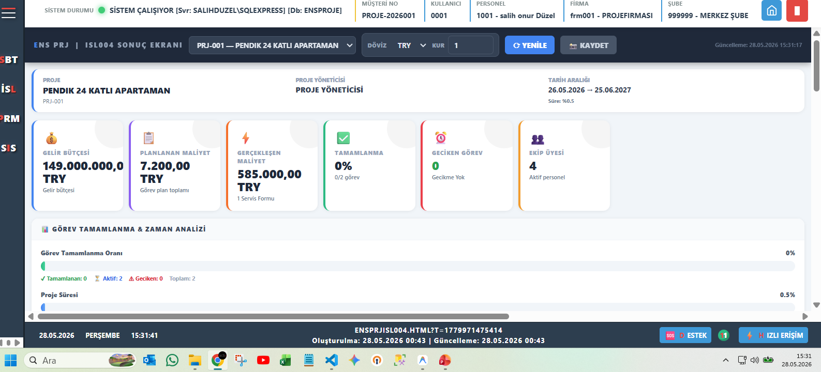
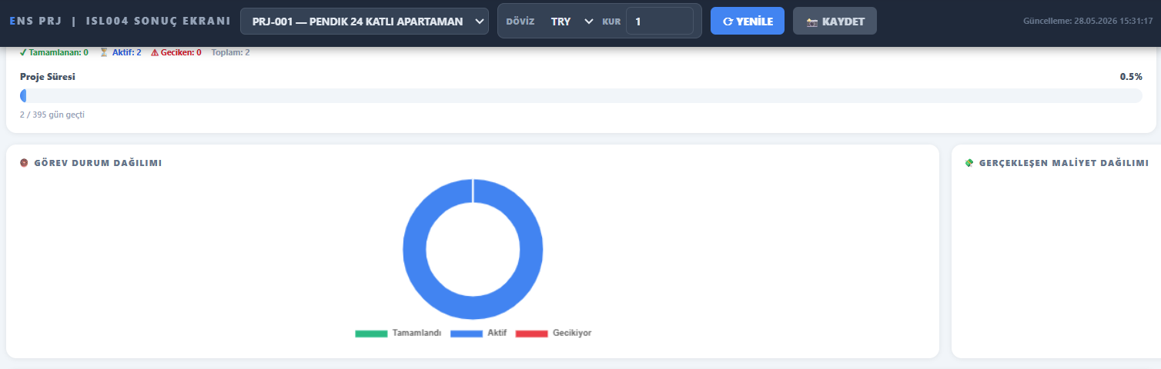
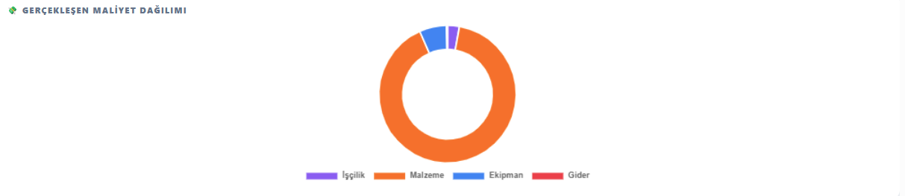
Proje Dashboard & Analitik
hER tUĞLA bİR dENEYİM, hER sATIR bİR çÖZÜM.
Bütçe, maliyet, tamamlanma oranı ve görev dağılımı anlık izlenir.
Salih DÜZEL · 0 533 170 73 48 · salihduzel@ensrobotics.com

Slide 12
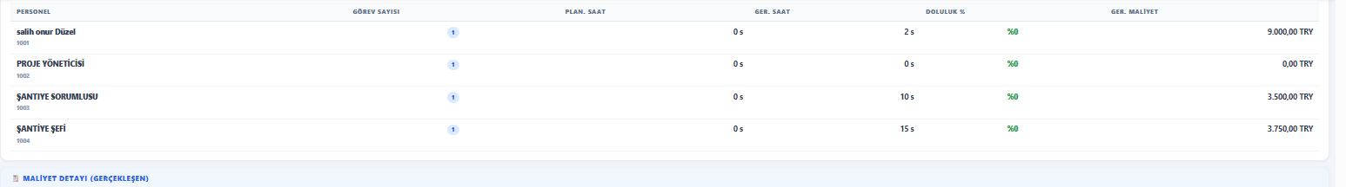
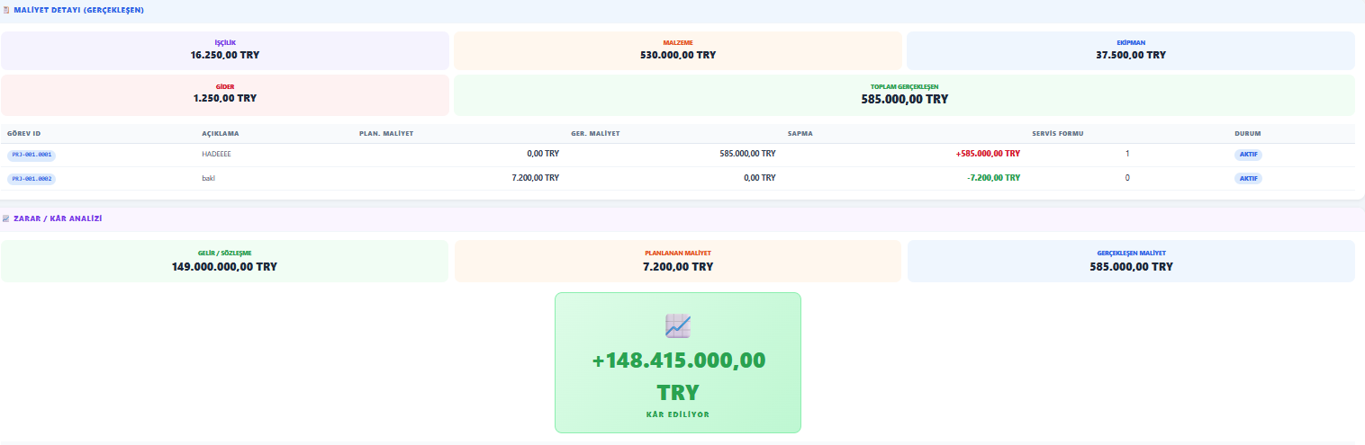
Finansal Özet & Kârlılık
hER tUĞLA bİR dENEYİM, hER sATIR bİR çÖZÜM.
Maliyet kalemleri detaylı listelenir, proje kârlılığı otomatik hesaplanır.
Salih DÜZEL · 0 533 170 73 48 · salihduzel@ensrobotics.com

Slide 13
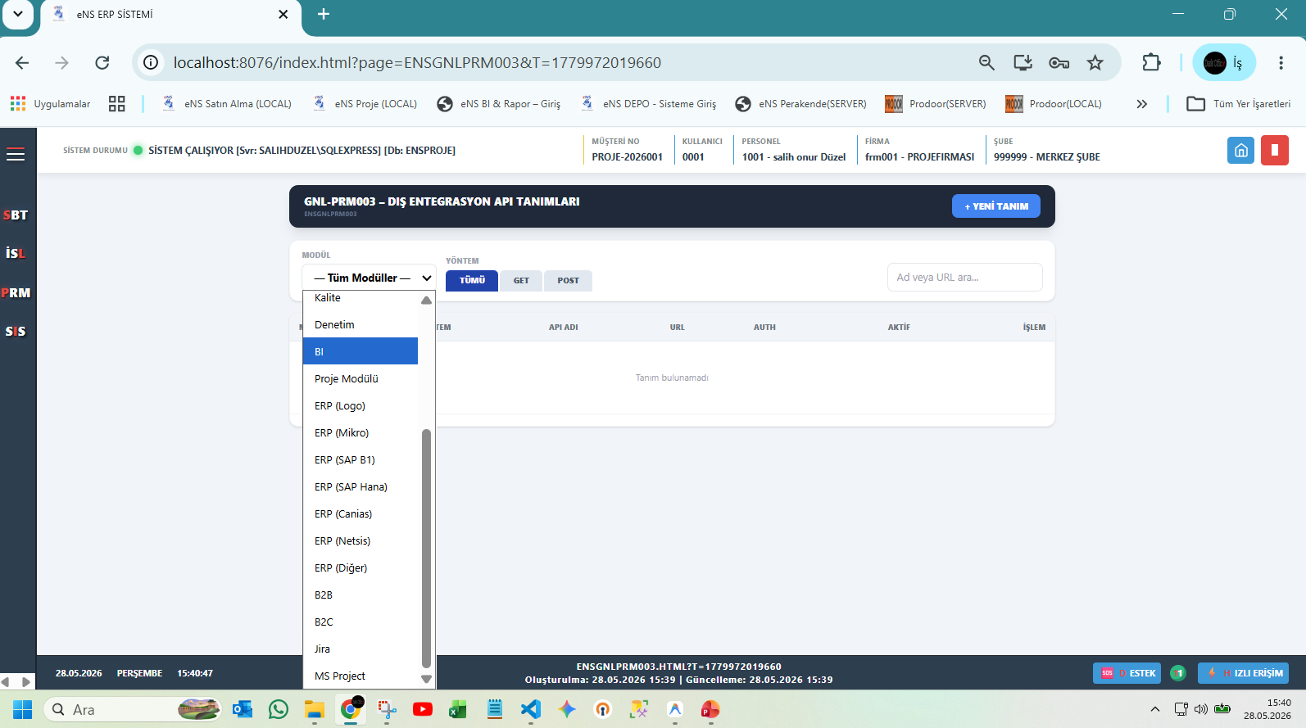
Dış Entegrasyon & API
hER tUĞLA bİR dENEYİM, hER sATIR bİR çÖZÜM.
ERP modülleri (e-Fatura, stok, muhasebe, maliyet) ile entegrasyon sağlanır.
Salih DÜZEL · 0 533 170 73 48 · salihduzel@ensrobotics.com

Slide 14
Fiyatlandırma & Lisans Modeli
hER tUĞLA bİR dENEYİM, hER sATIR bİR çÖZÜM.
Kullanıcı başına aylık lisans ücretleri — minimum 3 kullanıcı ile başlayın.
100 Personele Kadar
200 Personele Kadar
300 ve Üzeri Personel
5.900 ₺
kullanıcı / ay + KDV
Minimum 3 kullanıcı
6.900 ₺
kullanıcı / ay + KDV
Minimum 3 kullanıcı
7.500 ₺
kullanıcı / ay + KDV
Minimum 3 kullanıcı
Teknik Çizim Veri Dönüşümü Teknik çizimlerden otomatik malzeme listesi oluşturma özelliği, tek seferlik 200 EUR kurulum bedeli ile sunulur.
Eğitim & Uyarlama E-eğitim ve sistem uyarlama süreci ücretsiz olarak sağlanır. Yüz yüze eğitim talebi halinde ayrıca fiyatlandırılır.
Destek & Geliştirme Politikası
Hata Düzeltme
Her zaman, her yerde ücretsizdir. Sistemde tespit edilen hatalar koşulsuz olarak giderilir.
Ücretsiz
Genel Geliştirme Talepleri
Tüm müşterilerin faydalanabileceği genel iyileştirme ve yeni özellik talepleri ücretsiz karşılanır.
Ücretsiz
Firmaya Özel Geliştirme
Yalnızca sizin firmanıza özel istekler, kapsam ve iş yüküne göre ayrıca fiyatlandırılır.
Fiyatlandırılır
Salih DÜZEL · 0 533 170 73 48 · salihduzel@ensrobotics.com

Slide 15
Teşekkürler
eNS Proje Modülü ile projelerinizi uçtan uca yönetin.
Salih DÜZEL
0 533 170 73 48 · salihduzel@ensrobotics.com
www.ensrobotics.com

